Slide 1

U4. GLC con arboles If-then
Centro de Enseñanza Técnica y Superior (CETYS Universidad)
Dr. Luis Enrique Ballinas Bermudez

Slide 2
Introducción
Recordemos que…
Una gramática libre de contexto G es un grupo de producciones (instrucciones) que nos indican como generar oraciones (reglas).
Mientras que un lenguaje libre de contexto L(G) es el conjunto de oraciones (reglas) generadas por la gramática libre de contexto G.

Slide 3
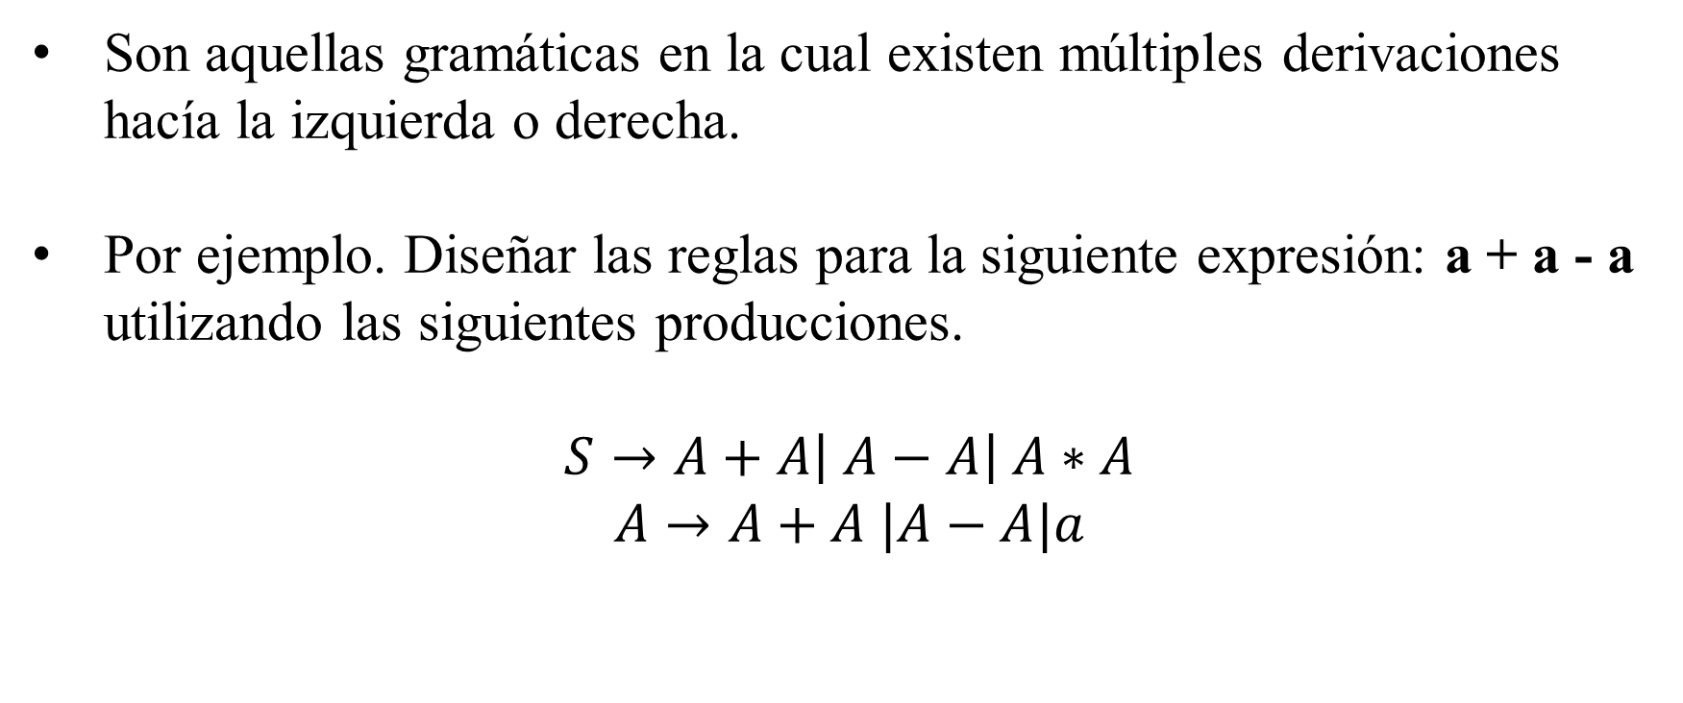
Gramáticas libres de contexto ambiguas
Son aquellas gramáticas en la cual existen múltiples derivaciones hacía la izquierda o derecha.
Por ejemplo. Diseñar las reglas para la siguiente expresión: a + a - a utilizando las siguientes producciones.
$$S→A+A\left| A−A\right| A∗A$$
$$A→A+A |A−A|a$$

Slide 4
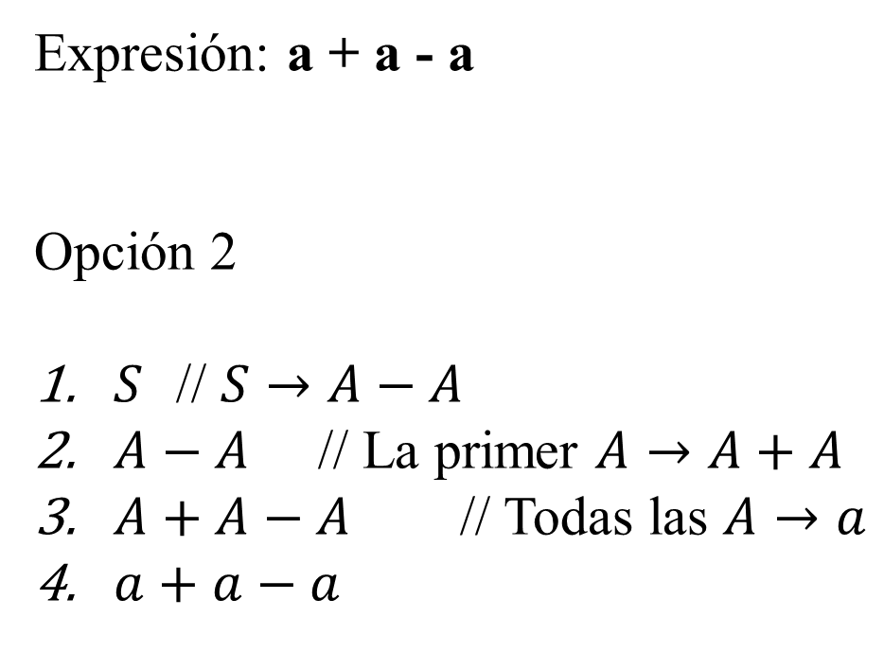
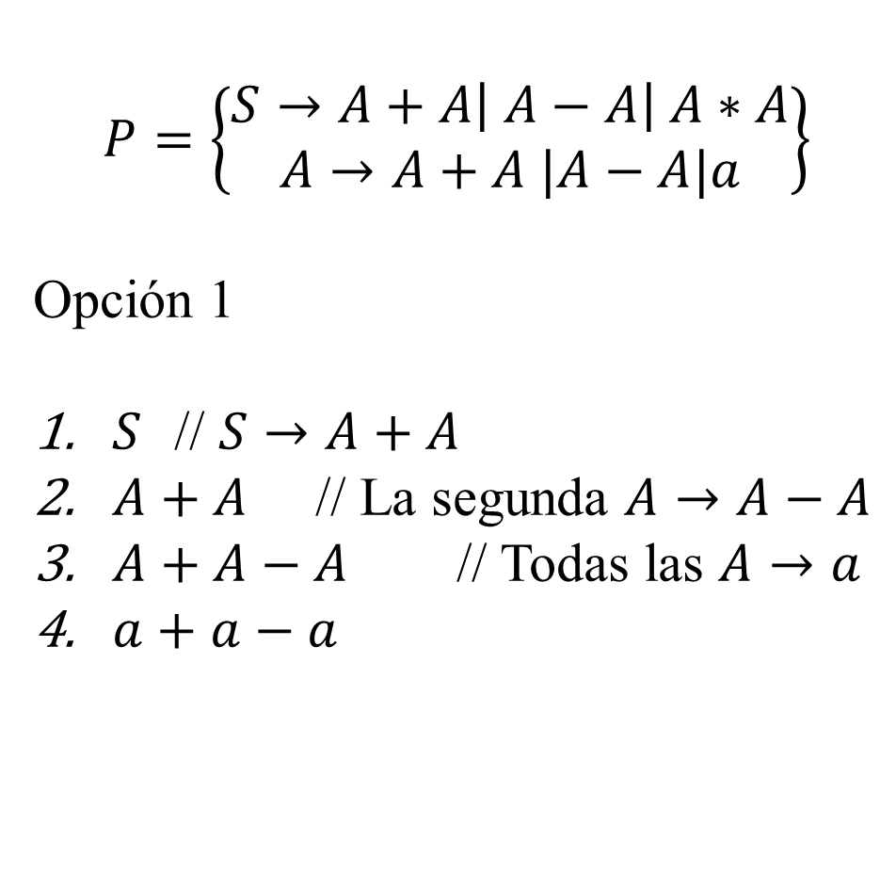
Gramáticas libres de contexto ambiguas
$$P=\left\{\begin{aligned}S→A+A\left| A−A\right| A∗A \\ A→A+A |A−A|a\end{aligned}\right\}$$
Opción 1
$S$ // $S→A+A$
$A+A$ // La segunda $A→A−A$
$A+A−A$ // Todas las $A→a$
$a+a−a$
Expresión: a + a - a
Opción 2
$S$ // $S→A−A$
$A−A$ // La primer $A→A+A$
$A+A−A$ // Todas las $A→a$
$a+a−a$

Slide 5
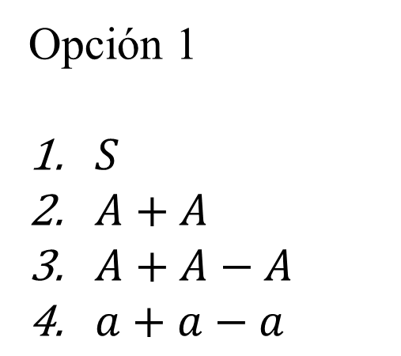
Gramáticas libres de contexto ambiguas
S
Opción 1
$S$
$A+A$
$A+A−A$
$a+a−a$
A
+
A
A
-
A
a
+
a
-
a

Slide 6
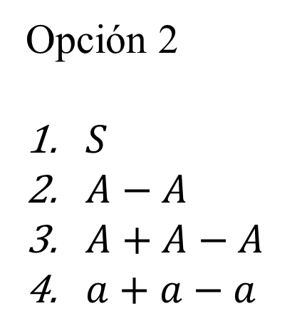
Gramáticas libres de contexto ambiguas
S
Opción 2
$S$
$A−A$
$A+A−A$
$a+a−a$
A
-
A
A
+
A
a
+
a
-
a

Slide 7
Gramáticas libres de contexto ambiguas
Por lo tanto, el lenguaje libre de contexto L(G) para generar a + a – a tiene una GLC ambigua.
Entonces el L(G) que genera a + a – a ¿Es inherentemente ambiguo?
¿Qué es un lenguaje inherentemente ambiguo?

Slide 8
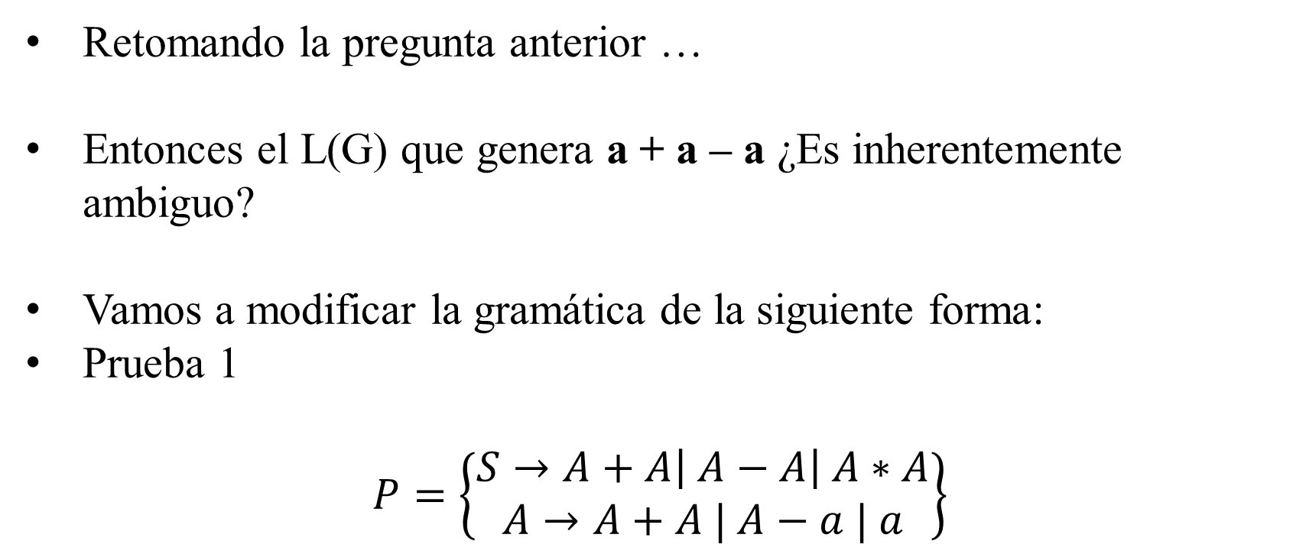
Gramáticas libres de contexto ambiguas
Retomando la pregunta anterior …
Entonces el L(G) que genera a + a – a ¿Es inherentemente ambiguo?
Vamos a modificar la gramática de la siguiente forma:
Prueba 1
$$P=\left\{\begin{aligned}S→A+A\left| A−A\right| A∗A \\ A→A+A | A−a | a\end{aligned}\right\}$$

Slide 9
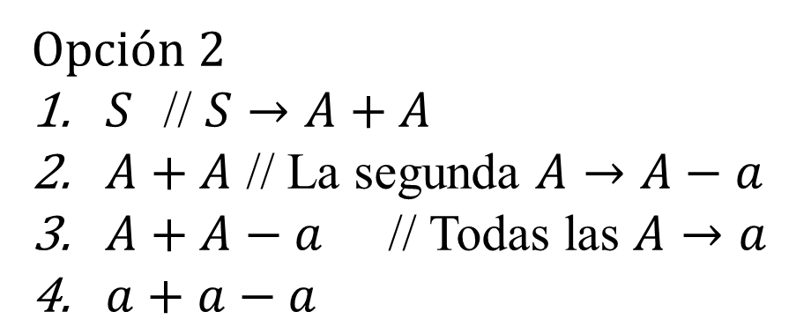
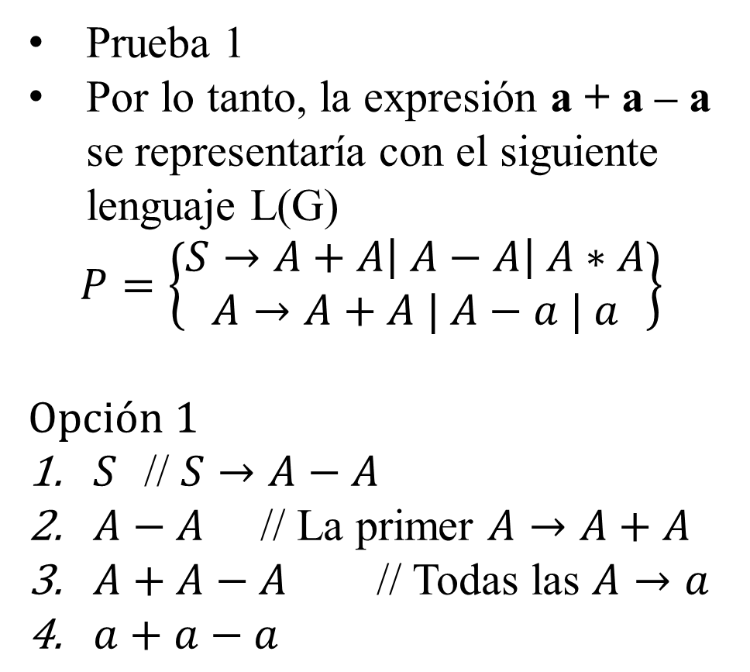
Gramáticas libres de contexto ambiguas
Prueba 1
Por lo tanto, la expresión a + a – a se representaría con el siguiente lenguaje L(G)
$$P=\left\{\begin{aligned}S→A+A\left| A−A\right| A∗A \\ A→A+A | A−a | a\end{aligned}\right\}$$
Opción 1
$S$ // $S→A−A$
$A−A$ // La primer $A→A+A$
$A+A−A$ // Todas las $A→a$
$a+a−a$
Opción 2
$S$ // $S→A+A$
$A+A$ // La segunda $A→A−a$
$A+A−a$ // Todas las $A→a$
$a+a−a$

Slide 10
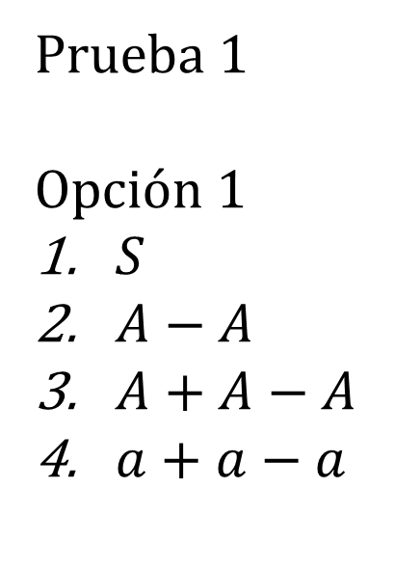
Gramáticas libres de contexto ambiguas
S
Prueba 1
Opción 1
$S$
$A−A$
$A+A−A$
$a+a−a$
A
-
A
A
+
A
a
+
a
-
a

Slide 11
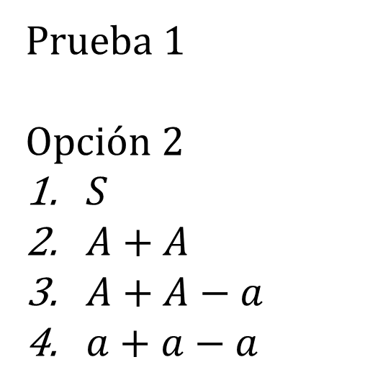
Gramáticas libres de contexto ambiguas
S
Prueba 1
Opción 2
$S$
$A+A$
$A+A−a$
$a+a−a$
A
+
A
A
-
a
a
+
a
-
a

Slide 12
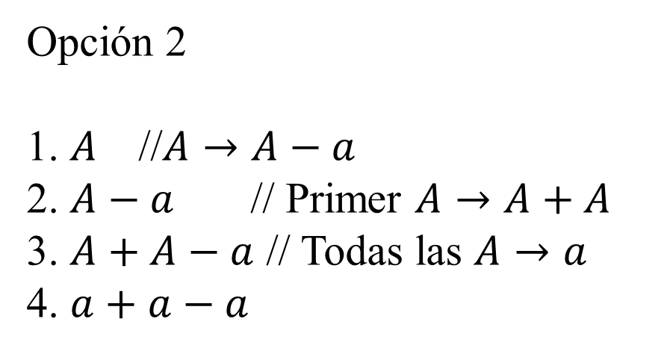
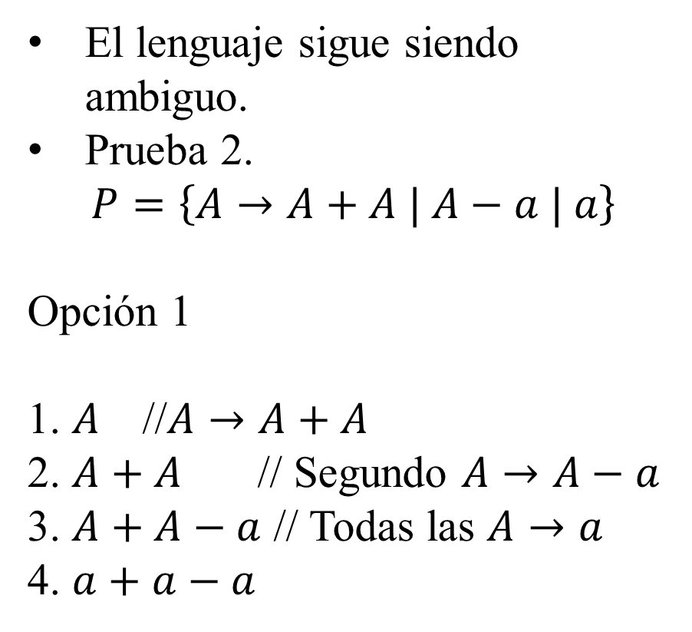
Gramáticas libres de contexto ambiguas
El lenguaje sigue siendo ambiguo.
Prueba 2.
$$P=\left\{A→A+A | A−a | a\right\}$$
Opción 1
1. $A$ //$A→A+A$
2. $A+A$ // Segundo $A→A−a$
3. $A+A−a$ // Todas las $A→a$
4. $a+a−a$
Opción 2
1. $A$ //$A→A−a$
2. $A−a$ // Primer $A→A+A$
3. $A+A−a$ // Todas las $A→a$
4. $a+a−a$

Slide 13
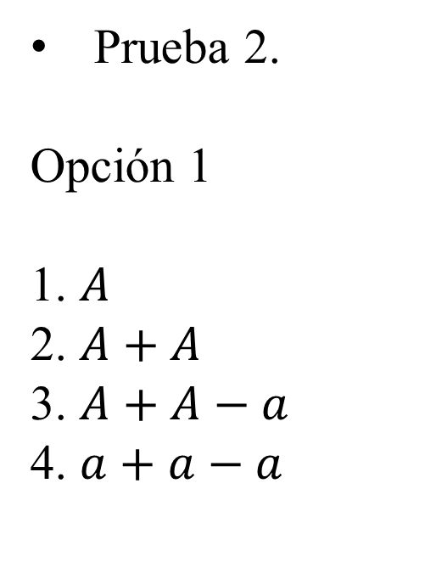
Gramáticas libres de contexto ambiguas
Prueba 2.
Opción 1
1. $A$
2. $A+A$
3. $A+A−a$
4. $a+a−a$
A
A
+
A
A
-
a
a
+
a
-
a

Slide 14
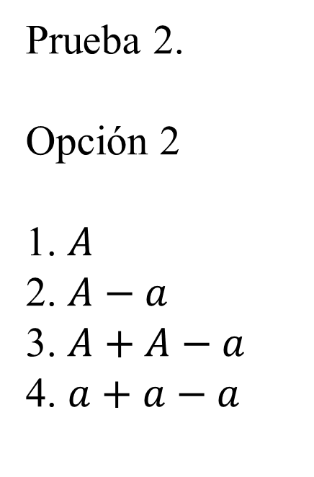
Gramáticas libres de contexto ambiguas
A
Prueba 2.
Opción 2
1. $A$
2. $A−a$
3. $A+A−a$
4. $a+a−a$
A
-
A
A
+
A
a
+
a
-
a

Slide 15
Gramáticas libres de contexto ambiguas
El lenguaje aún es ambiguo.
Actividad. Diseñar una GLC para la expresión a + a – a que no sea ambigua.

Slide 16
FIN

